Slide 1
모임 채팅 앱
하리
김권, 강재민, 김재욱, 정통윤

Slide 2
목차
프로젝트 진행 상황(동영상)
Q & A
다음 진행 목표

Slide 3
2. 프로젝트 진행 상황
프로젝트
진행 상황

Slide 4
2. 프로젝트 진행 상황
채팅방 생성

Slide 5
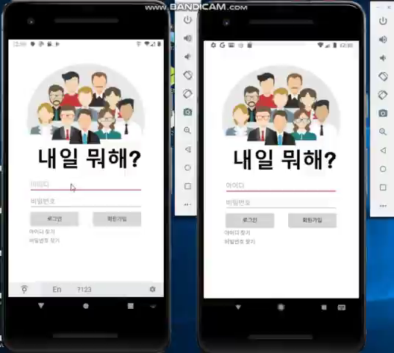

Slide 6
2. 프로젝트 진행 상황
Task Kill 시
Background 동작 영상

Slide 7
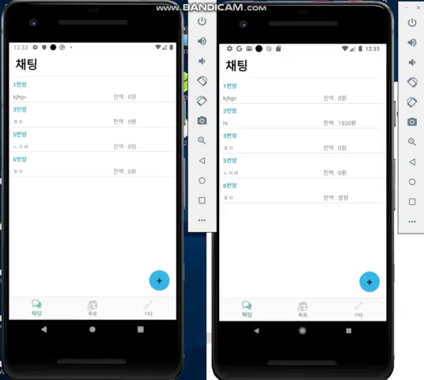

Slide 8
2. 프로젝트 진행 상황
친구 추가 기능

Slide 9
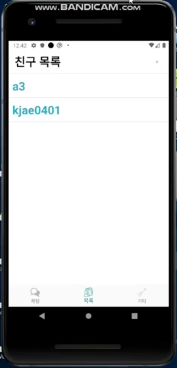

Slide 10
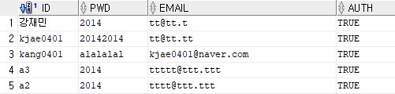

Slide 11
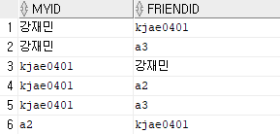
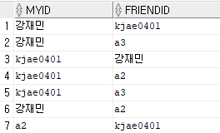

Slide 12
2. 프로젝트 진행 상황
문자 파싱 기능

Slide 13
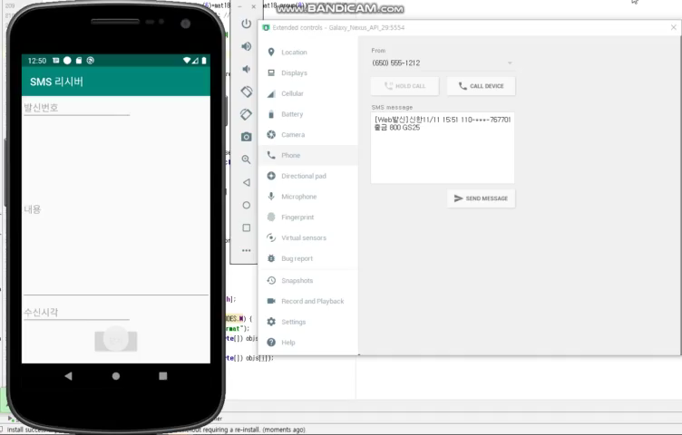

Slide 14
다음 주
진행 목표

Slide 15
3. 다음 진행 목표
1. GPS 기능 구현
2. 가계부 기능 연결
3. UI 개선
4. 백그라운드 기능 다듬기

Slide 16
Q&A

